Slide 1


PHÒNG GIÁO DỤC ĐÀO TẠO QUẬN HẢI AN
HỘI THI GIÁO VIÊN DẠY GIỎI CẤP QUẬN
CHÀO MỪNG THẦY CÔ ĐẾN VỚI TIẾT HỌC
MÔN TOÁN
LỚP 4A3
Giáo viên: Bùi Thị Phượng
Trường Tiểu học Đằng Lâm – Quận Hải An

Slide 2



Khởi động
Ai nhanh, ai đúng?

Slide 3


Trong các biểu thức sau, biểu thức nào là biểu thức có chứa một chữ?
1
1
3
4
2
5
Hết giờ
A
112 + a
A
5 + ( 12 – 7)
B
C
10 – b + c

Slide 4
2
Em hãy chọn đáp án đúng nhất
m - n là?
1
3
4
2
5
Hết giờ
Biểu thức
A
Biểu thức có chứa một chữ
B
C
Biểu thức có chứa hai chữ
C

Slide 6
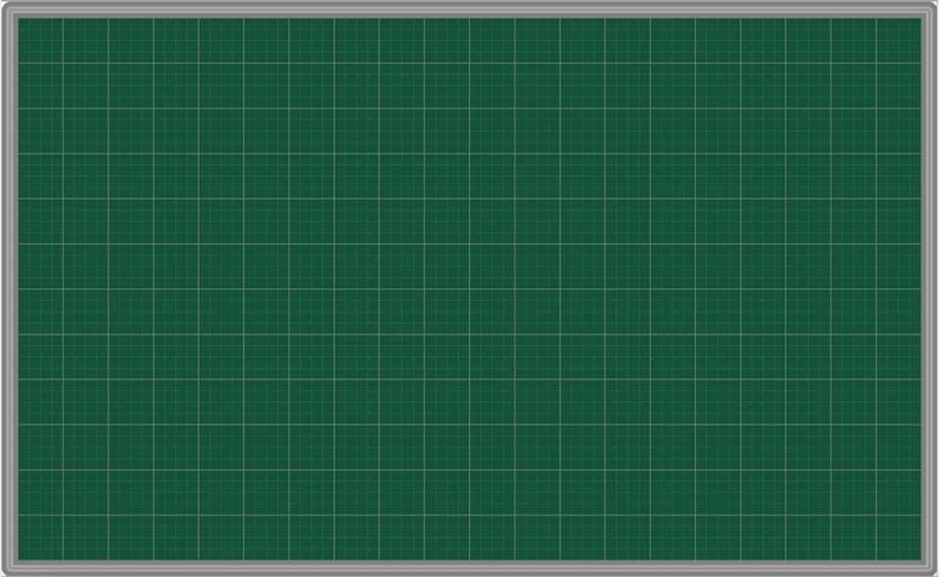
Toán
Biểu thức cho chứa ba chữ

Slide 7

Ví dụ: An, Bình, và Cường cùng câu cá. An câu được … con cá. Bình câu được … con cá. Cường câu được … con cá. Cả ba người câu được… con cá.
Thảo luận nhóm 4
( 2 phút)
Số cá câu được có thể là:
Số cá của An | Số cá của Bình | Số cá của Cường | Số cá của cả ba người
2 | 3 | 4
5 | 1 | 0
1 | 0 | 2

Slide 8
Ví dụ: An, Bình, và Cường cùng câu cá. An câu được … con cá. Bình câu được … con cá. Cường câu được … con cá. Cả ba người câu được… con cá.
Số cá câu được có thể là:
Số cá của An | Số cá của Bình | Số cá của Cường | Số cá của cả ba người
2 | 3 | 4 | 2 + 3 + 4
5 | 1 | 0 | 5 + 1 + 0
1 | 0 | 2 | 1 + 0 + 2
… | … | … | …
a
b
c
a + b + c

Slide 9
Số cá câu được có thể là:
Số cá của An | Số cá của Bình | Số cá của Cường | Số cá của cả ba người
2 | 3 | 4 | 2 + 3 + 4
5 | 1 | 0 | 5 + 1 + 0
1 | 0 | 2 | 1 + 0 + 2
… | … | … | …
a
b
c
a + b + c
a + b + c là biểu thức có chứa ba chữ.

Slide 10

– Giống nhau: là các biểu thức đều có chứa chữ, chứa dấu tính.
─ Khác nhau:
+ Biểu thức có chứa một chữ: chứa một chữ trong biểu thức.
+ Biểu thức có chứa hai chữ: chứa hai chữ trong biểu thức.
+Biểu thức có chứa ba chữ: chứa ba chữ trong biểu thức.
a + 5
a + b
a + b + c

Slide 11
a + b + c là biểu thức có chứa ba chữ.
+ Nếu a = 2, b = 3, c = 4
thì a + b + c =
2 + 3 + 4 = 5 + 4 = 9
9 là một giá trị của biểu thức a + b + c.
+ Nếu a = 5, b = 1, c = 0
thì a + b + c =
5 + 1 + 0 = 6 + 0 = 6
6 là một giá trị của biểu thức a + b + c.
+ Nếu a = 1, b = 0, c = 2
thì a + b + c =
1 + 0 + 2 = 1 + 2 = 3
3 là một giá trị của biểu thức a + b + c.
Mỗi lần thay chữ bằng số ta tính được
một giá trị của biểu thức a + b + c

Slide 12
Bài 1. Tính giá trị của a + b + c nếu:
a) a = 5 , b = 7 và c = 10
Nếu a = 5, b = 7, c = 10 thì a + b + c = 5 + 7 + 10
= 22
= 12 +10
b) a = 12, b = 15 và c = 9
Nếu a = 12, b = 15, c = 9 thì a + b + c = 12 + 15 + 9
= 36
= 27 + 9

Slide 13
Bài 2. a x b x c là biểu thức có chứa ba chữ.
Nếu a = 4, b = 3, c = 5 thì giá trị của biểu thức a x b x c là:
a x b x c = 4 x 3 x 5 = 12 x 5 = 60
Tính giá trị của a x b x c nếu:
a) a = 9, b = 5 và c = 2
b) a = 15, b = 0 và c = 37

Slide 14
Bài 2. a x b x c là biểu thức có chứa ba chữ.
Nếu a = 4, b = 3, c = 5 thì giá trị của biểu thức a x b x c là:
a x b x c = 4 x 3 x 5 = 12 x 5 = 60

Slide 15
Bài 2. a x b x c là biểu thức có chứa ba chữ.
Nếu a = 4, b = 3, c = 5 thì giá trị của biểu thức a x b x c là:
a x b x c = 4 x 3 x 5 = 12 x 5 = 60
Tính giá trị của a x b x c nếu:
a) a = 9, b = 5 và c = 2
b) a = 15, b = 0 và c = 37

Slide 16
Bài 2. Tính giá trị của a x b x c nếu:
a) a = 9, b = 5 và c = 2
Nếu a = 9, b = 5 và c = 2 thì giá trị của biểu thức a x b x c là:
a x b x c = 9 x 5 x 2 = 45 x 2 = 90
b) a = 15, b = 0 và c = 37
Nếu a = 15, b = 0 và c = 37 thì giá trị của biểu thức a x b x c là:
a x b x c = 15 x 0 x 37 = 0

Slide 18
TRÒ CHƠI:
Rung chuông vàng

Slide 19



Rung chuông vàng
m = 10, n = 5, p = 2 thì biểu thức
m + n + p có giá trị là?
Câu 1
1
2
3
5
6
8
9
10
4
10
Hết giờ
7
A
17
B
5
c

Slide 20
Rung chuông vàng
m = 10, n = 5, p = 2 thì biểu thức
m + (n + p) có giá trị là?
Câu 2
Hết giờ
10
1
6
3
4
5
7
5
2
9
8
A
10
B
17
C

Slide 21

Với m = 10, n = 5, p = 2 thì giá trị của biểu thức:
1) m + n + p = 10 + 5 + 2 = 15 + 2 = 17
2) m + ( n + p) = 10 + (5 + 2) = 10 + 7 = 17

Slide 22
Rung chuông vàng
m = 10, n = 5, p = 2 thì biểu thức
m - n - p có giá trị là?
Câu 3
13
10
A
Hết giờ
9
8
1
6
3
4
5
7
2
3
B
7
c

Slide 23
Rung chuông vàng
m = 10, n = 5, p = 2 thì biểu thức
m - (n + p) có giá trị là?
Câu 4
3
Hết giờ
9
10
A
8
1
6
3
4
5
7
2
7
B
13
c

Slide 24
Với m = 10, n = 5, p = 2 thì giá trị của biểu thức:
3) m - n - p = 10 - 5 - 2 = 5 - 2 = 3
4) m - ( n + p) = 10 - (5 + 2) = 10 - 7 = 3

Slide 25
Rung chuông vàng
m = 10, n = 5, p = 2 thì biểu thức
m + n x p có giá trị là?
Câu 5
Hết giờ
10
1
6
3
4
5
7
5
2
9
8
A
10
B
20
C

Slide 26
Rung chuông vàng
m = 10, n = 5, p = 2 thì biểu thức
(m + n ) x p có giá trị là?
Câu 6
30
Hết giờ
9
10
A
8
1
6
3
4
5
7
2
20
B
10
c

Slide 27
Với m = 10, n = 5, p = 2 thì giá trị của biểu thức:
5) m + n x p = 10 + 5 x 2 = 10 + 10 = 20
6) ( m + n ) x p = (10 + 5) x 2 = 15 x 2 = 30

Slide 28


Slide 29
CHÚC CÁC EM HỌC TỐT!
CẢM ƠN QUÝ THẦY CÔ VỀ DỰ TIẾT HỌC.

